Slide 1
«Сравнение дробей с разными знаменателями»
Автор работы:
Политова Н.Г., учитель математики
Государственное бюджетное
общеобразовательное учреждение
Самарской области средняя
общеобразовательная школа
«Образовательный центр» с. Утевка
м. р. Нефтегорский Самарской области.

Slide 2
На практике проверить можно точно,
Кто смог теорию усвоить прочно.

Slide 3
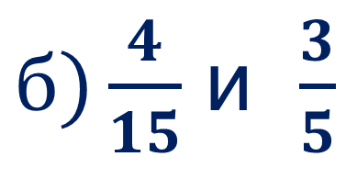
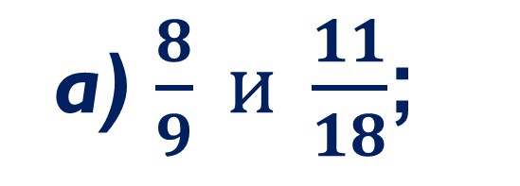
Как привести дроби к наименьшему
общему знаменателю?
Приведите дроби к наименьшему
общему знаменателю:
a) $\frac{8}{9} и \frac{11}{18}$;
$б)\frac{4}{15}$ и $\frac{3}{5}$

Slide 4
Задание - загадка.
Алый шелковый платочек,
Яркий сарафан в цветочек,
Упирается рука
В деревянные бока.
А внутри секреты есть:
Может, три, а может, шесть.
Разрумянилась немножко
Наша русская …

Slide 5
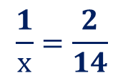
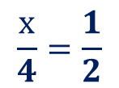
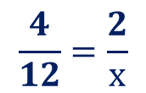
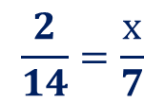
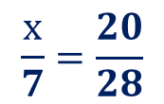
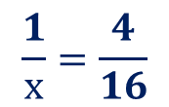
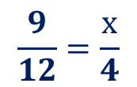
$$\frac{2}{14}=\frac{х}{7}$$
А | И | Л | М | Н | Т | Ю
2 | 6 | 3 | 1 | 7 | 5 | 4
х=1
$$\frac{х}{4}=\frac{1}{2}$$
х=2
М
А
Ю
Т
И
Л
Н
$$\frac{9}{12}=\frac{х}{4}$$
х=3
$$\frac{1}{х}=\frac{4}{16}$$
х=4
$$\frac{х}{7}=\frac{20}{28}$$
х=5
$$\frac{4}{12}=\frac{2}{х}$$
х=6
$$\frac{1}{х}=\frac{2}{14}$$
х=7

Slide 6
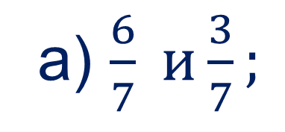
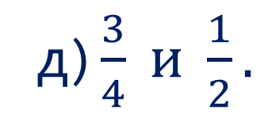
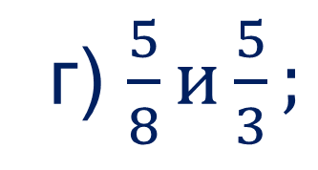
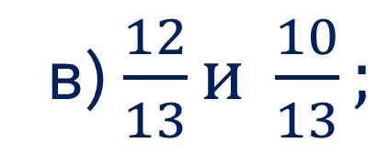
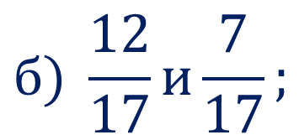
1.Определите, какая из дробей наибольшая, а какая наименьшая?
$\frac{15}{17};\frac{7}{17}$; $\frac{3}{17};\frac{12}{17};\frac{9}{17}$
2. Сравните дроби:
а) $\frac{6}{7} и\frac{3}{7};$
$$б) \frac{12}{17}и\frac{7}{17};$$
в) $\frac{12}{13}и \frac{10}{13};$
г) $\frac{5}{8}и\frac{5}{3};$
д) $\frac{3}{4} и \frac{1}{2}.$

Slide 7
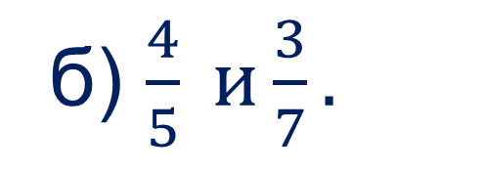

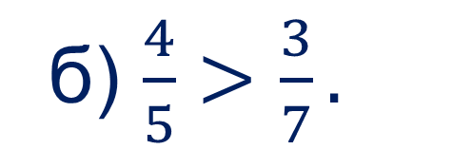

Уровень I.Сравните дроби:
а) $\frac{2}{3} и\frac{5}{6};$
а) $\frac{2}{3}<\frac{5}{6};$
б) $\frac{4}{5} и\frac{3}{7}.$
б) $\frac{4}{5}>\frac{3}{7}.$
Уровень II. Расположите числа в порядке возрастания:
$\frac{1}{6}$; $\frac{2}{7};$ $\frac{1}{3};$ $\frac{10}{21}; \frac{1}{2};\frac{41}{42}.$
$\frac{10}{21};\frac{1}{6}$; $\frac{1}{2};\frac{2}{7};\frac{41}{42};\frac{1}{3}$

Slide 8
Чтобы знания были впрок,
Следует повторить урок.

